Slide 1

NÁZEV ŠKOLY: Základní škola Hostouň, okres Domažlice,
příspěvková organizace
REGISTRAČNÍ ČÍSLO PROJEKTU: CZ.1.07/1.4.00/21.2880
ŠABLONA: III/2 Inovace a zkvalitnění výuky prostřednictvím ICT
NÁZEV PROJEKTU: Moderní škola
NÁZEV A ČÍSLO MATERIÁLU: | VY_32_INOVACE_19_S04-Čj-8
VYTVOŘENO: | květen 2013
AUTOR: | Jarmila Karlovcová
VZDĚLÁVACÍ OBLAST: | Jazyk a jazyková komunikace
VZDĚLÁVACÍ OBOR: | Český jazyk
SADA: | Český jazyk pro 8. ročník
NÁZEV VZDĚLÁVACÍHO MATERIÁLU: | … když zvíře je nejlepším přítelem

Slide 2
ANOTACE:
Prezentace slouží k výkladu románové prózy se zvířecím hrdinou.
OČEKÁVANÝ VÝSTUP:
Žáci si hravou formou procvičí zvířecí postavy v českých rčeních a na základě zvuku identifikují zvíře. Dále se věnují románům, jejichž hlavní hrdinou je zvíře. Seznámí se s autorem i samotným příběhem. Příběh pak dokáže vlastními slovy převyprávět a zhodnotí úlohu zvířete v tomto románu.
ROČNÍK: | 8.
DRUH UČEBNÍHO MATERIÁLU: | Prezentace
STUPEŇ A TYP VZDĚLÁVÁNÍ: | Základní vzdělávání - druhý stupeň
POMŮCKY: | Fixy na interaktivní tabuli
CÍL – INOVACE: | Výklad učiva s využitím interaktivní tabule, procvičování
METODICKÉ POKYNY: | Část prezentace je zaměřena na opakování

Slide 3
… když zvíře je nejlepším přítelem
Český jazyk 8. ročník

Slide 4
… když zvíře je nejlepším přítelem
románová próza se zvířecím hrdinou

Slide 5
Doplň do přirovnání správné zvíře.
Mazaný jako
I L A K Š
Pomalý jako
Ž M L H E Ý Ď
Moudrý jako
O V S A
Hloupý jako
S O L E
Věrný jako
E P S

Slide 6
Zvířata se objevují od pradávna v různých říkankách i písničkách. Doplníš správně zvíře?
Sedí _______ v rákosí,
tahá _______ za vousy,
_______ píská,
_______ výská,
Kuňky, kuňky, kuňk,
do vodičky žbluňk.
žába
Šel __________ brázdou,
měl kapsičku prázdnou,
potkala ho Káča,
dala mu koláča.
zajíček
myšku
myška
žába

Slide 7
kobra
bobra
Z kolika slok se říkanka skládá?
Ptá se _________ _________:
"Máš se dobře, _________ ?“
_________ říká dobře:
"Dobře, _________, dobře.“
"Dobrá," říká _________,
tak pojď přeprat obra."
1 sloka
bobře
bobr
Z kolika veršů se říkanka skládá?
6 veršů
kobro
Napiš vzorec rýmu. O jaký rým se jedná?
kobra
ABBBCC
Nepravidelný rým

Slide 8
Rozpoznáš také zvíře po sluchu? Zavři oči a poslouchej.
7.
8.
9.
10.
11.
gekon
aligátor
1.
2.
3.
4.
5.
6.
opice
papoušek
gorila
bizon
bobr
krkavec
cvrček
hroch
delfín
http://www.youtube.com/watch?v=6AZMBsSPq-E – připraveno k pouštění do 1.38

Slide 9
DOST BYLO HRANÍ –
…..JDEM NA ZVÍŘECÍ PSANÍ.
Hrdiny světových románů nejsou pouze ženy, muži či děti, ale také zvířata.
Svojí vlastností věrnosti se tyto romány staly bestsellery.
Vysvětli slovo bestseller? Z jakého jazyka pochází?
Z anglického best selling – kniha, která se nejlépe prodává.
Vzpomeneš si na nějaký příběh – literární či filmový, kde hlavním hrdinou je zvíře?

Slide 10
Na základě popisů poznej zvířata, která jsou hlavními hrdiny světových románů.
1) Toto zvíře je psovitá šelma. Původně byl rozšířen po celé severní polokouli, nyní je jeho výskyt značně omezen – jeho stavy radikálně poklesly a na mnoha místech byl vyhuben. Žije ve smečkách až o 30 členech. Jeho délka může dosahovat až 150 cm a hmotnost až 80 kg u samce, u samice méně. Vytím svolává nebo upevňuje smečku.
2) Jedná se o malé zvíře do 148 cm. Může být mohutný, podobně jako chladnokrevný kůň, nebo s lehčí stavbou těla, podobně jako vyšší teplokrevný kůň.

Slide 11
3) Toto zvíře je savec čeledi kočkovitých. Po tygrovi je druhá největší kočkovitá šelma. Hlavním a určujícím rysem samců je jejich hříva. Samci váží od 150-250 kg a samice 120-150 kg. V divočině se dožívají 10-14 let, kdežto v zajetí se mohou dožít i věku 20 let. Dříve se vyskytovali v celé Africe, Asii a dokonce i Evropě, dnes se vyskytují pouze v Africe a na několika místech v Indii.
4) Toto zvíře je nejrozšířenější středně velkou šelmou v České republice. Je lovena pro kožešinu, pro ni se i chová. Může být přenašečem různých nemocí – zejména vztekliny.

Slide 12
Odpověz na následující otázky?
V encyklopedii o zvířatech či o přírodě
Kde bys našel tyto informace o zvířatech. Jmenuj více zdrojů?
V učebnici přírodovědy
Informačním portále internetu
Jak bys definoval jazyk těchto krátkých textů?
Jazyk spisovný, vyskytují se odborné termíny (např. smečka, chladnokrevný kůň aj.)

Slide 13
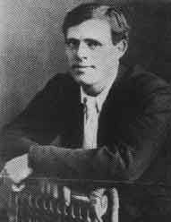
A m e r i c k á l i t e r a t u r a –
Jack LONDON
Od mládí žil dobrodružným životem
Byl námořníkem, zlatokopem, členem rybářské pobřežní hlídky i lovcem ústřic
V době zlaté horečky se vydal na Aljašku – nezbohatl, ale zkušenosti odtud využil ve svých povídkách a románech

Slide 14
The White Fang – Bílý tesák
Postavy:
Bílý Tesák
Jednooký – otec Bílého tesáka
Kiča – matka Bílého tesáka – napůl pes, napůl vlk
Weeden Scott – zachránce Bílého tesáka a milovník zvířat
Šedý Bobr – majitel Bílého Tesáka

Slide 15
Seřaď příběh.
4.
Kiča je prodána, Tesák zůstává v táboře sám. Neustále je nucen do rvaček s indiánskými psy, kteří Tesáka nenávidí.
2.
Spolu zůstavájí dva vlci – Jednooký a Kiča. Dál putují spolu – vlčice se ukryje, aby vrhla mláďata. Přežívá pouze silný šedý silnější vlček
1.
Vlčí smečka se prohání zasněženou zimní krajinou. Postupně se rozpadá na menší a menší části.
3.
6.
Kiča i s mláďatem padnou do rukou indiánů. Jeden z nich v Kiče pozná již ochočeného psa svého bratra. Oba jsou nuceni žít v indiánském táboře i s jinými psy. Tesák vnímá indiány jako bohy a je nucen se jim podřídit.
Tesák se pomalu uzdravuje, začíná milovat svého pána a žije klidný život na statku Weednova otce.
5.
Šedý Bobr je donucen Tesáka prodat ve městě. Nový majitel ho záměrně týrá, aby byl tvrdší a vyhrával psí souboje. Při jednom souboji Tesák téměř umírá – polomrtvého psa odkupuje Weeden Scott.

Slide 16
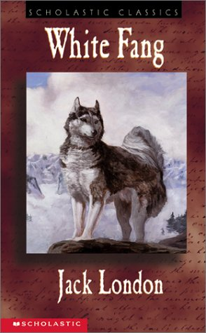


.
Příběh Bílého tesáka vycházel nejprve jako seriál v časopise The Outing Magazine (květen – září 1906) a následně byl téhož roku vydán i knižně.

Slide 17
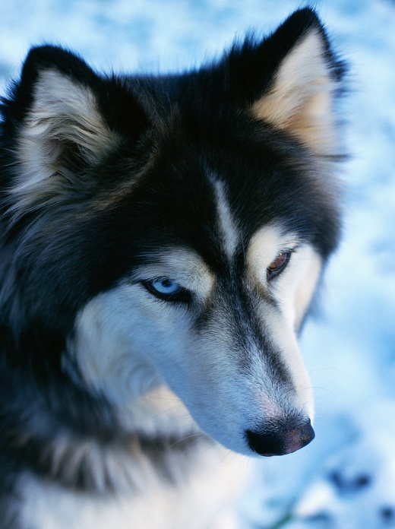
Podívejte se na krátkou ukázku filmového zpracování knihy Bílý tesák. Odpovězte na otázky:
Jaké vlastnosti měl Bílý tesák jako štěně?
Co bylo potravou vlků uprostřed zimy?
Jaké vlastnosti měl Bílý tesák jako štěně?
Kde matka vlče ukryla?
Vysvětli – „Žer, nebo budeš sežrán.“
Co asi matka povídala Tesákovi, když vyšel z jeskyně? (první minuta)
http://www.youtube.com/watch?v=ghlRKu7jcGg

Slide 18
A m e r i c k á l i t e r a t u r a – Joy Adamsonová
Spisovatelka, malířka, ochránkyně zvířat a zakladatelka národních parků
Odchovala tři velké kočky, které se jí podařilo vrátit přírodě (lvici, levhartici a gepardici) – o osudech těchto zvířat sepsala romány
V sedmdesáti letech byla zastřelena bývalých zaměstnancem, kterého propustila za krádež

Slide 19
Shlédni krátký sestřih filmu – Volání divočiny – příběh lvice Elsy a vlastními slovy převyprávěj celý příběh. Angličtiny se nezalekni, jistě bude tvým pomocníkem.

Slide 20
Pokus se vysvětlit větu:
„She was born free, she will live free.“
Narodila se volná, bude žít volně = svobodně, ne v ZOO.
http://www.youtube.com/watch?v=e-goNgFLEzA

Slide 21
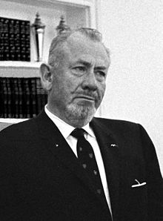
A m e r i c k á l i t e r a t u r a – J O H N S T E I N B E C K
Americký spisovatel, jeho hrdinové jsou především obyčejní lidé, především zemědělci
Nositel Nobelovy ceny za literaturu a Pulitzerovy ceny
Pro děti sepsal nádherný příběh se zvířetem jako hlavním hrdinou.

Slide 22
Lušti a odhal jméno slavného románu.
1. Zvíře, které v pohádce Zlatovláska, našlo Jiříkovi prsten, bylo…
2. Španělsko je proslulé _________ zápasy.
3. Černobílé zvíře typické především pro Afriku.
4. Pták, který dle pověsti nosí děti – holčičky.
5. Zvíře, které má dle pověsti sedm životů.
6. Nejlepší přítel člověka.
7. Nejhezčí pohled na svět je ze hřbetu.

Slide 23
!

Slide 24
!
 |  |  | V | K
 | B |  | R | O | P
R | Y | Z | Á | Č | E | K
Y | Č | E | N | K | S | O
B | Í | B | A | A |  | N
A | M | R |  |  |  | Ě
 | I | A

Slide 25
Ryzáček – příběh přátelství chlapce a Poníka
Chlapec žije na farmě velmi hektickým životem. Přeje si koně. Skutečně dostane malého poníka. Poník se stane celým jeho životem – nejlepším přítelem.
O poníka se pečlivě stará, hřebelcuje ho, krmí ho, uklízí mu podestýlku. Jednoho dne poník zůstane v ohradě, prší. Dostane zápal plic a umírá.

Slide 26
.
1. Jak si představuješ život na farmě?
2. Jaké práce se vykonávají v hospodářství? Máš s nimi nějaké zkušenosti?

Slide 27
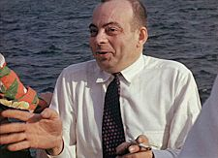
F R A N C O U Z S K Á literatura – Antoine de Saint-Exupéry
Francouzský spisovatel, letec, filosof a humanista
Malý princ – příběh chlapce, který cestuje a na každé planetě potkává někoho zajímavého…
Proslul především příběhem, který je určen jednak pro děti, jednak pro dospělé. Každá generace si v něm najde svoje.

Slide 28

Princ bydlí na asteroidu – planetka B612. Na planetce má tři …..
dvě činné a jednu
vyhaslou.
Malý princ miluje vše živé, zamiluje
si ….. , ta jeho lásku však neopětuje.
Princ opouští svoji planetu a vydává se do vesmíru, poznávat život na planetách okolních.

Slide 29
Podívej se na planety, které Malý princ navštívil. Z obrázků se pokus odhadnout, kdo planetu obýval. Zkus také najít důvod, proč se mu na planetách asi nelíbilo.

Slide 30
Král
Káže všem, co
mají dělat. Ze všech lidí činní své poddané.
Domýšlivec
Chce pouze,aby ho každý obdivoval,
ale žije na planetě
sám.
Zeměpisec
Tráví veškerý svůj volný čas tvorbou map, nikdy však neopouští svůj stůl.
Pijan
Pije ze studu,
že pije.
Lampář
Na jeho planetce se střídá den a noc po minutě. Jeho úkolem je v noci všechny lampy rozsvítit a ve dne zhasnout.
Byznysmen
Muž, který neustále počítá hvězdy, o všech si myslí, že jsou jeho.

Slide 31
Nový kamarád - liška
Tu se objevila liška.
„Dobrý den,“ řekla.
„Dobrý den“, zdvořile odpověděl malý princ. Obrátil se,
ale nic neviděl.
„Jsem tady, pod jabloní...,“ řekl ten hlas.
„Kdo jsi?“ zeptal se malý princ. „Jsi moc hezká...“
„Jsem liška,“ řekla liška.
„Pojď si se mnou hrát,“ navrhl jí malý princ. „Jsem tak smutný...“
„Nemohu si s tebou hrát,“ namítla liška. Nejsem ochočena.
„Ó promiň,“ řekl malý princ.
Chvíli přemýšlel a pak dodal:
„Co to znamená ochočit?“

Slide 32
Kdo v ukázce promlouvá?
Kdo je autorem toho textu?
Co víš o životě tohoto autora? Jaké bylo jeho povolání?
Pro koho je text určen?

Slide 33

Co znamená ochočit? Vysvětli vlastními slovy.
„Je to něco, na co se moc zapomíná,“ odpověděla liška.
„Znamená to vytvořit pouta...“
„Vytvořit pouta?“zeptal se Malý princ.
„Ovšem,“ řekla liška. „Ty jsi pro mne jen malým chlapcem podobným statisícům malých chlapců. Nepotřebuji tě a ty mě také nepotřebuješ. Jsem pro tebe jen liškou podobnou statisícům lišek. Ale když si mě ochočíš, budeme potřebovat jeden druhého. Budeš pro mne jediným na světě a já zase pro tebe jedinou na světě...“
Jak asi odpověděla liška Malému princi?
Ke komu máš ty vytvořené pouto?

Slide 34
Správně odpovídej a vylušti, co je skryto pod otázkami.
?

Slide 35
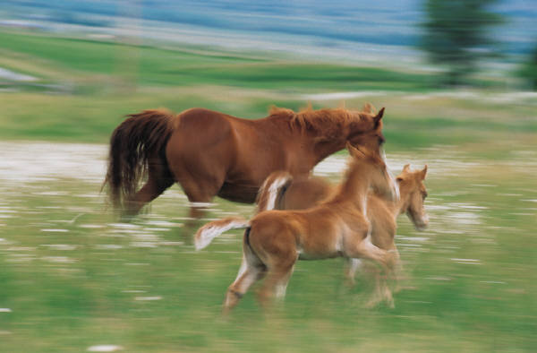
Co je to bestseller?
1.
2.
Převyprávěj děj příběhu Ryzáček.
Co víš o životě spisovatele Jacka Londona?
3.
John Steinbeck je nositelem dvou prestižních uměleckých cen. Jmenuj alespoň jednu.
4.
5.
6.
7.
8.
Jaký je rozdíl mezi románem se zvířecím hrdinou a bajkou?
Co víš o životě spisovatele Exuperyho?
Které národnosti je Jack London?
Jmenuj alespoň tři muže, které potkal na svém putování Malý princ.
Jak se jmenuje nejslavnější dílo Joy Adamsonové?
9.
10.
Jak se jmenuje nejslavnější Exuperyho dílo?
Jak se jmenuje lvice, hlavní postava z románu Volání divočiny?
11.
Na jakém kontinentu se odehrává příběh Volání divočiny?
12.

Slide 36
Zdroje obrázků
http://cs.wikipedia.org/wiki/Soubor:JackLondon.jpg
http://cs.wikipedia.org/wiki/Soubor:JohnSteinbeck_crop.JPG
http://cs.wikipedia.org/wiki/Soubor:Antoine_de_Saint-Exup%C3%A9ry.jpg
Klipart (volně ke stažení Microsoft Office)

